Slide 1















Presentado por Gandrup Laureano
Sistemas L
Computación Gráfica 2025

Slide 2

1.
Introducción
Índice:
Objetivos y Aplicaciones
02.
Conclusiones finales
03.

Slide 3
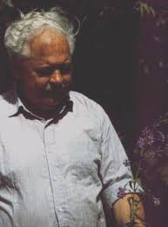
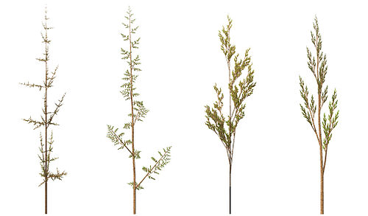
Introducción
¿Qué es un Sistema L?
Los sistemas de Lindenmayer o sistemas L son gramáticas formales
principalmente usadas para modelar el crecimiento de las plantas.
Fueron introducidos y desarrollados por el biólogo Aristid Lindenmayer en
1968.
Aristid Lindenmayer

Slide 4
Objetivos
Composición
Como toda gramáticas, está compuesta por:
Alfabeto (conjunto finito de símbolos)
Reglas de producción (reglas que van reemplazando símbolos por cadenas de símbolos)
Axioma (cadena inicial)

Slide 5
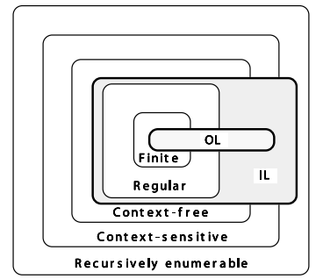
Objetivos
Diferencias con otras gramáticas
A diferencia de las gramáticas de Chomsky, las cuales aplican
sus producciones secuencialmente, en los Sistemas-L, se aplican en paralelo y además se reemplazan simultáneamente todas las letras de una palabra.
OL : Sistemas-L libres de contexto
IL : Sistemas-L sensibles al contexto

Slide 6
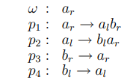
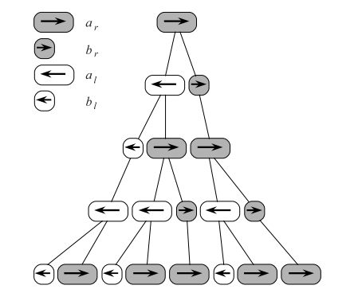
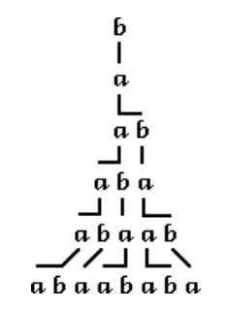
Objetivos
a y b: representan estados del ciclo celular
l y r: representan la polaridad celular, especificando el lado izquierdo o derecho donde se generarán nuevas células hijas.
Ejemplos:
Sea el alfabeto {a,b} y las reglas de producción {b->a,a->ab}
Desarrollo de un filamento (Anabaena catenula) simulado utilizando un Sistema DOL
Sistema DOL (Determinista y Libre de Contexto)

Slide 7
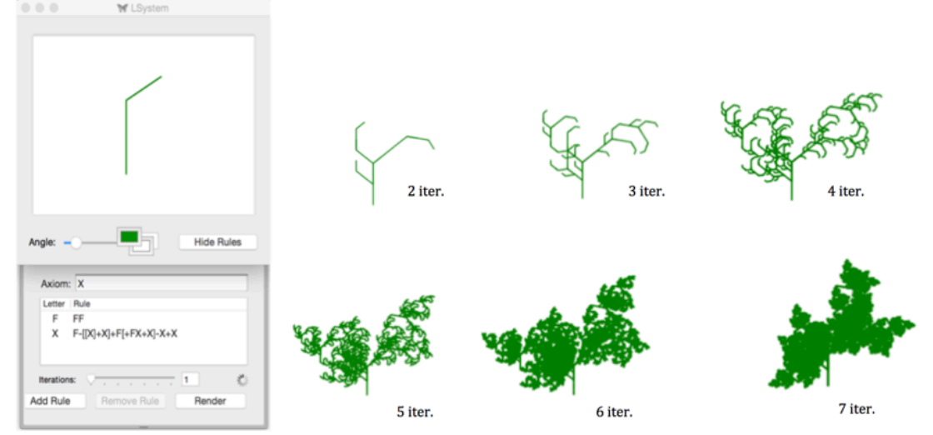
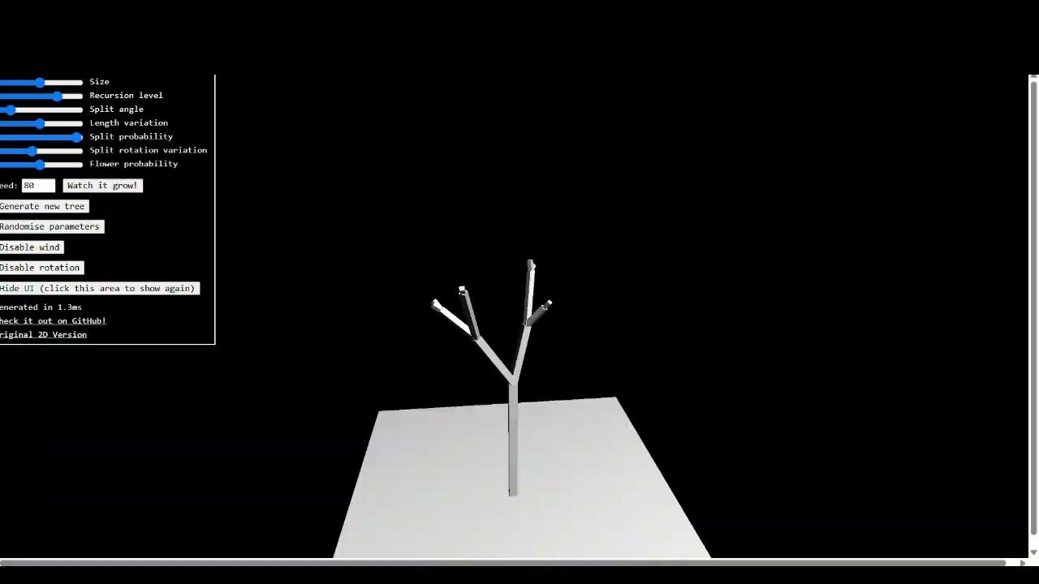
Objetivos
¿Porqué son utilizados en Computación Gráfica ?

Slide 8
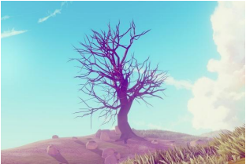
Objetivos
¿Porqué son utilizados en Computación Gráfica ?
Resulta de gran utilidad para generar algorítmicamente vegetación en escenas de videojuegos, emulando con esta herramienta, el comportamiento real de las plantas y árboles.
Árbol hecho en Unity con TreeGen
TreeGen: generador de árboles procedurales que permite crear árboles realistas mediante reglas definidas por sistemas L.

Slide 9
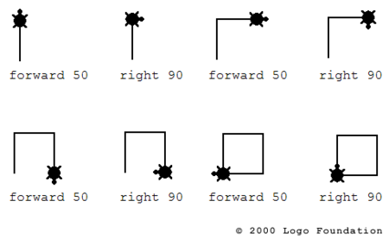
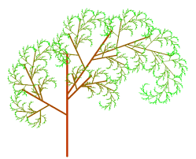
Objetivos
¿Cómo son utilizados en Computación Gráfica ?
Mediante los gráficos tortuga:
Sean (x,y) la posición de la tortuga y sea α el ángulo que se interpreta como la dirección donde la tortuga mira.
Dada una longitud o tamaño de paso (d), se tienen los siguientes símbolos:
F: avanza un paso de longitud d, dibujando el segmento entre (x,y,α ) a (x’,y’,α )
f : avanza un paso de longitud d, pero sin dibujar el segmento
+: gira a la izquierda un ángulo 𝛅
-: gira a la derecha un ángulo 𝛅
(Además se debe incluir la cantidad de iteraciones (n) )

Slide 10
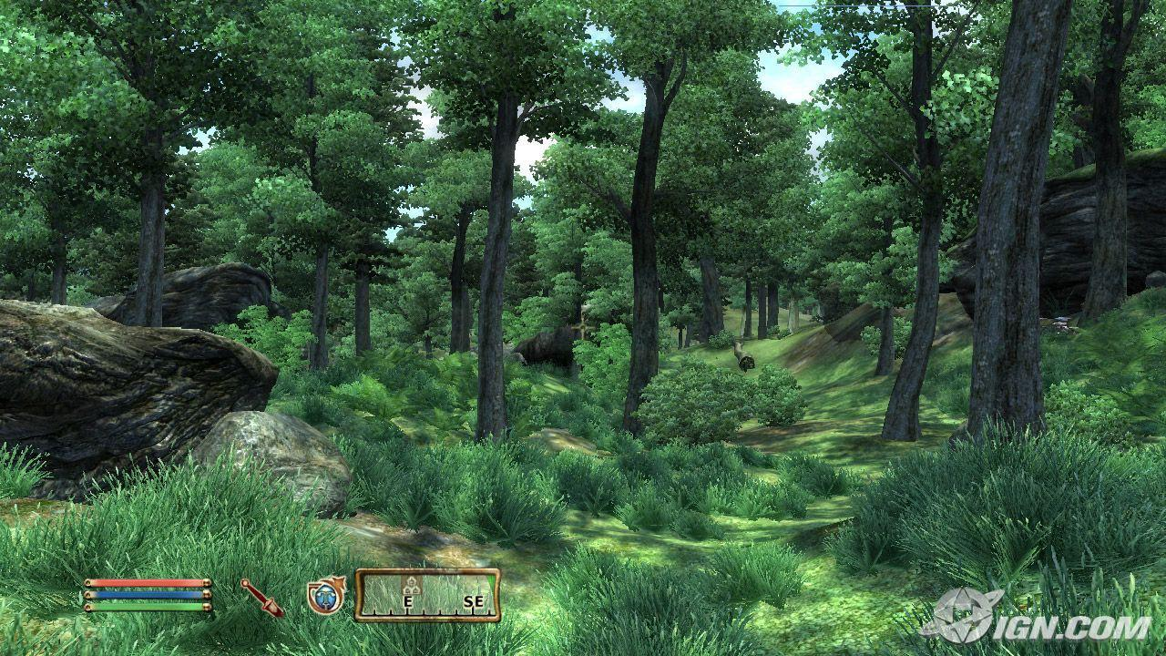
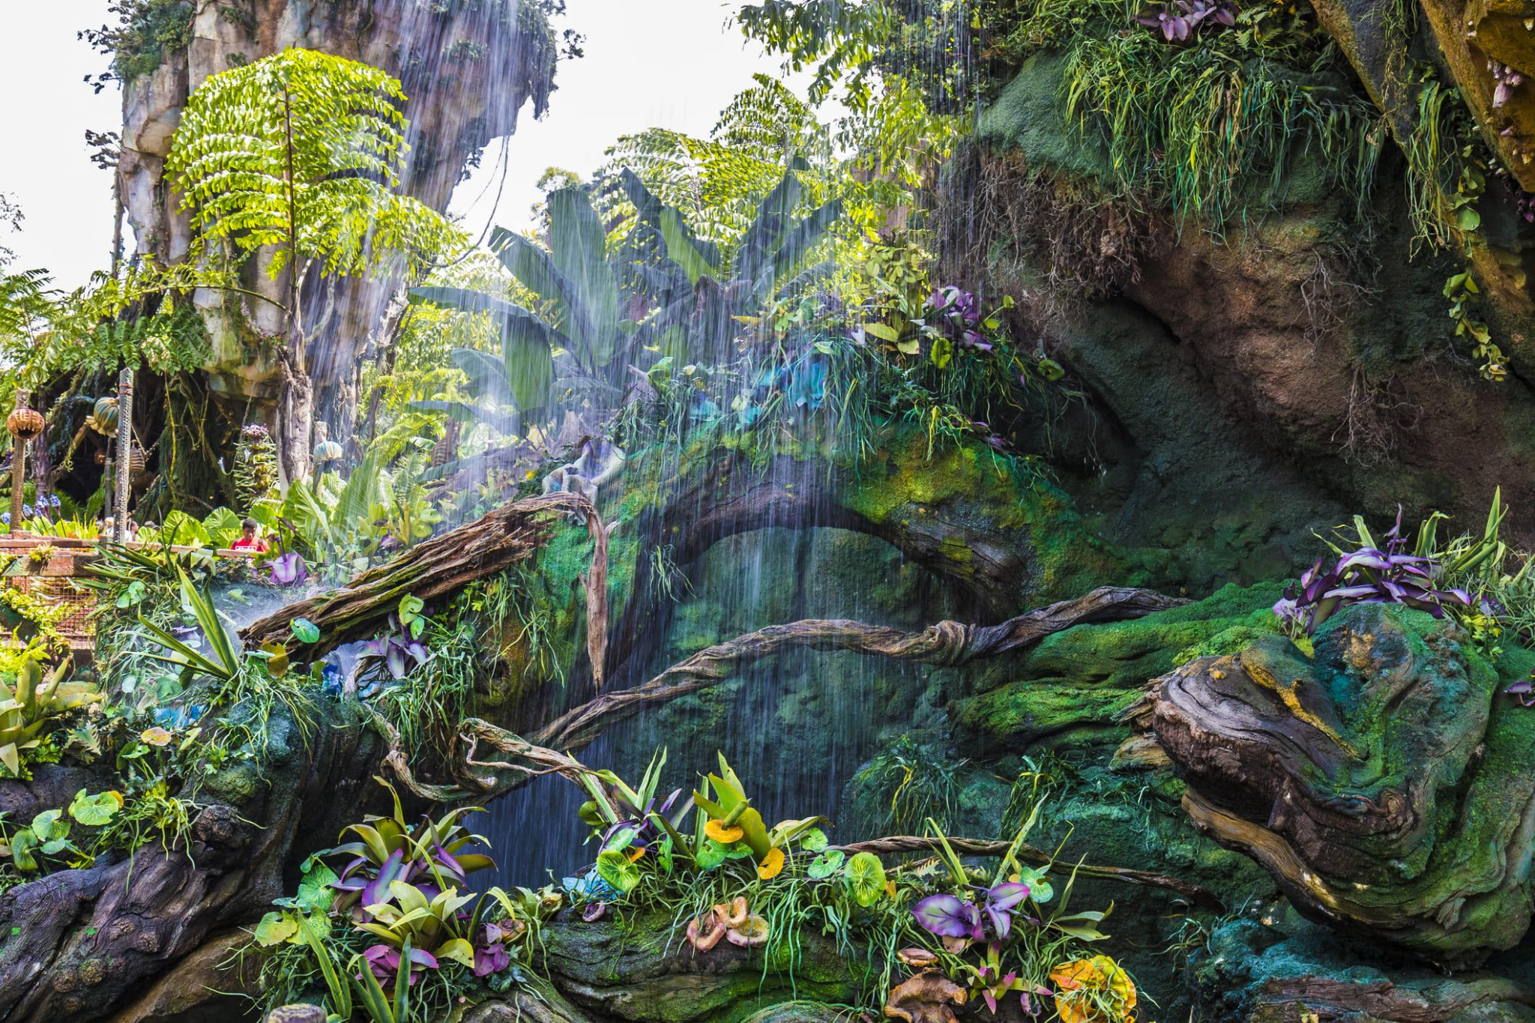
Aplicaciones
Videojuego: The Elder Scrolls IV: Oblivion (2006)
Pelicula: Avatar (2009)
(La herramienta SpeedTree, integrada en el motor del juego, permite definir el crecimiento con reglas similares a los L-systems).
(Weta Digital usó variantes de L-systems para generar la vegetación de Pandora, con patrones biológicamente plausibles).

Slide 11
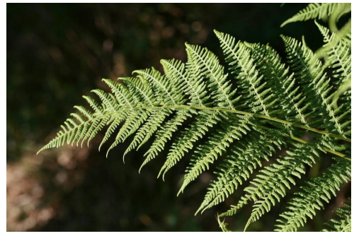
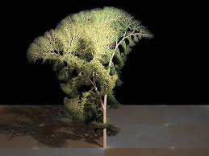
Conclusiones
Finales
Los Sistemas de Lindenmayer, son una poderosa herramienta a la hora de modelar gráficos de vegetación, dando una representación compacta y relativamente sencilla y versátil.
Se han utilizado, y, se siguen utilizando a día de hoy en diversas aplicaciones directa o indirectamente.

Slide 12
Bibliografia
Información y algunas imagenes:
Sistema-L - Wikipedia : https://es.wikipedia.org/wiki/Sistema-L
The Algorithm Beauty of Plants- Prusinkiewicz y Lindenmayer: https://algorithmicbotany.org/papers/abop/abop.pdf
Generación de Contenido Procedural: Un acercamiento a los Sistemas Lindenmayer-Jesús Bertani Ramírez: https://www.ugto.mx/investigacionyposgrado/veranos/images/manuales_2023/Manual2_Rocio_Alfonsina_Lizarraga_Morales_LSystems.pdf
Video:
Graficador 3D: https://crh.dev/TreeGenerator/TreeD.html
Ideas y organización:
ChatGPT

